Slide 1
校歌教唱
音樂老師
吳瑞瑛

Slide 2


Slide 3
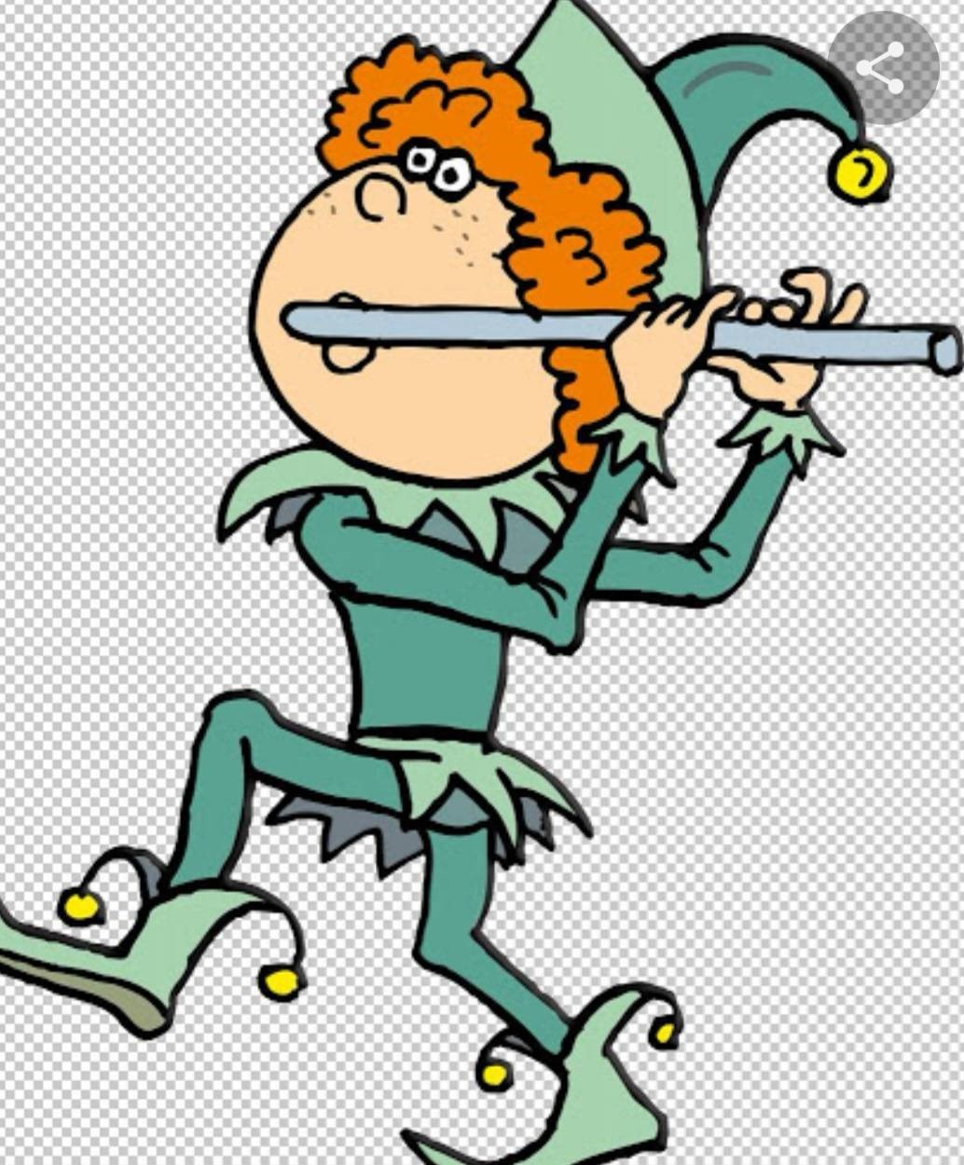

Slide 4
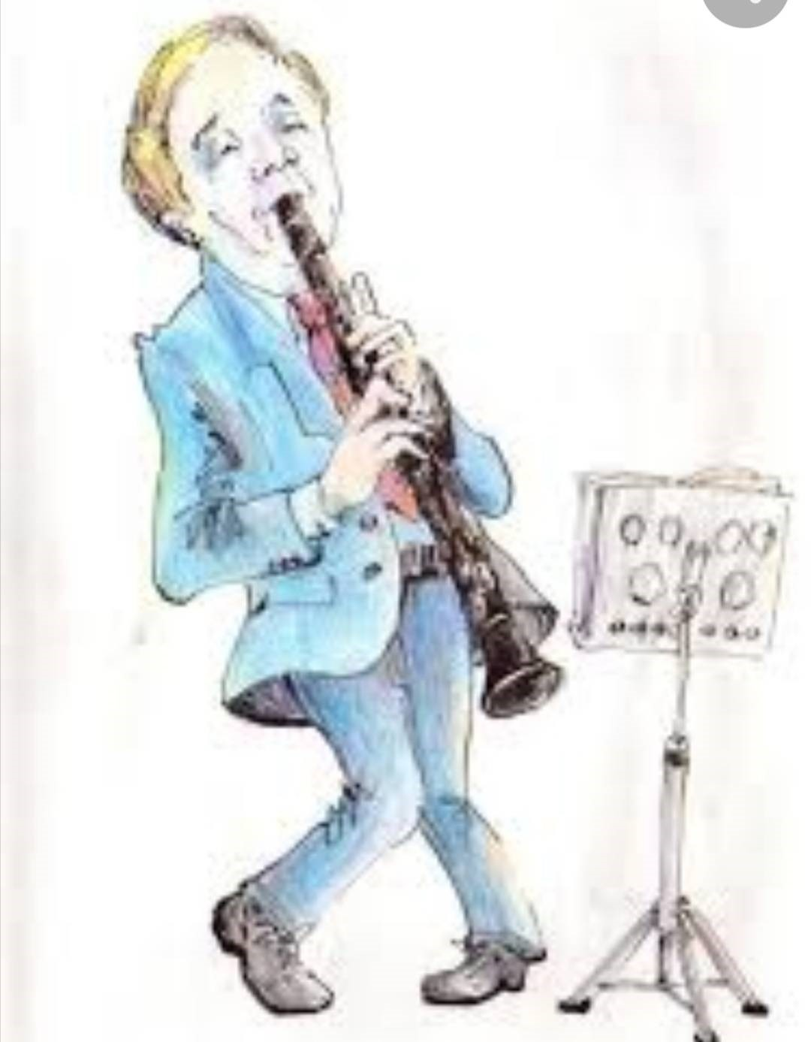

Slide 5


Slide 6
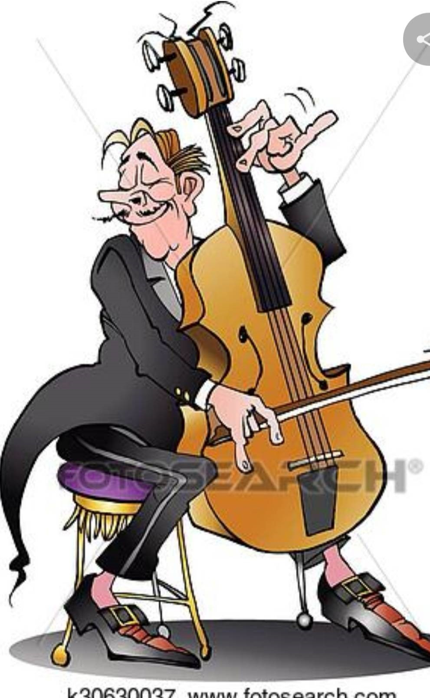

Slide 7
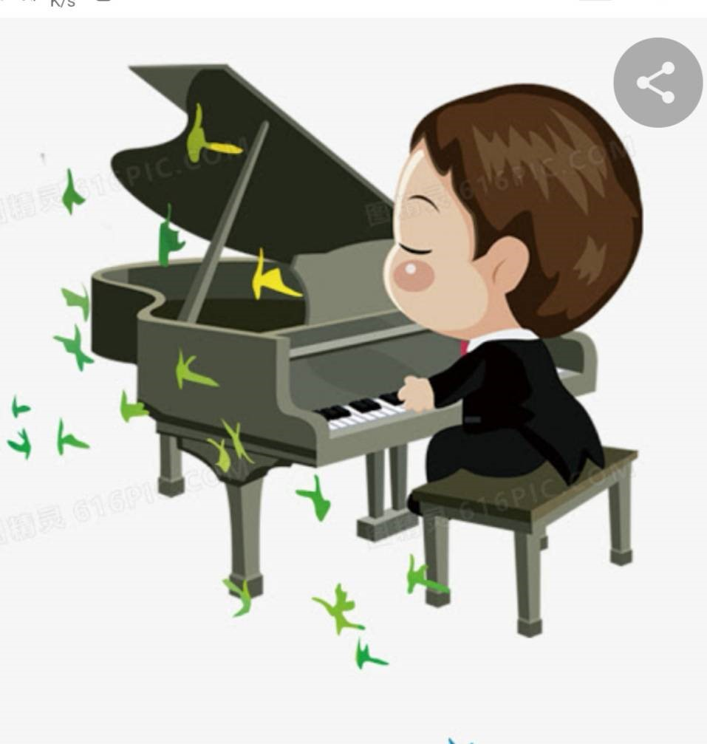

Slide 8


Slide 9
光啟之歌
光啟光啟富麗學園，
青山群才伴著校園，
它是光啟，師資優良，紀律嚴明，
豐富學程，精心教學
邁向未來，帶領我們
快樂學習健康成長
它是我們光啟

Slide 10
光啟😁😁富麗學園，
青山群才伴著😁😁，
它是😁😁，師資優良，紀律😁😁
豐富😁😁，精心😁😁
邁向未來，帶領我們
快樂學習健康成長
它是我們😁😁

Slide 11
😁😁😁😁富麗😁😁，
😁😁😁😁伴著😁😁，
它是😁😁，😁😁優良，😁😁😁😁
豐富😁😁，😁😁😁😁
邁向😁😁，帶領😁😁
😁😁學習😁😁😁😁
😁😁我們😁😁

Slide 12
😁😁😁😁😁😁😁😁，
😁😁😁😁😁😁😁😁，
😁😁😁😁，😁😁😁😁，😁😁😁😁
😁😁😁😁，😁😁😁😁
😁😁😁😁，😁😁😁😁
😁😁😁😁😁😁😁😁
😁😁😁😁😁😁

Slide 13
音樂科學期成積標準
各項考試30％（表演，考期末考）
作業30％（隨堂學習單及報告共6次）
上課態度40％

